Slide 1
Nama Kelompok: -Muhammad Sabil (2018230045) -Mohamad Sabil (2018230163) -Erwin Catur P (2018230053) -Dimas Iskandar (2018230067)
Pencarian Data Film

Slide 2
Latar Belakang
Netflix merupakan jaringan televisi internet di dunia dengan lebih dari 36 juta pelanggan yang tersebar di lebih dari 40 negara di seluruh dunia. Netflix menawarkan layanan menonton TV show dan film sebanyak mungkin yang penonton inginkan kapan saja dan di mana saja selama ada koneksi internet. Dalam tayangan Netflix, penonton tak perlu direpotkan dengan adanya iklan sehingga mereka dapat dengan puas menonton tayangan televisi yang mereka inginkan Perusahaan ini pertama didirikan pada tahun 1997 dan berpusat di Los Gatos, California, Amerika Serikat. Netflix sempat mengalami penurunan laba sebesar 88% pada kuartal ketiga pada bulan Oktober 2012. Namun hal tersebut tidak berlangsung lama sejak mereka mulai melaporkan penambahan jumlah pelanggannya sebesar 2 juta pelanggan di kuartal berikutnya di tahun yang sama. Dengan itu, pendapatan menjadi naik sebesar 8% pada periode yang sama. Netflix selanjutnya melakukan penawaran umum perdana pada tanggal 29 Mei 2002 dengan menjual 5,5 juta sahamnya. Netflix nyatanya telah diterima di masyarakat umumnya, hal ini dibuktikan dengan total pelanggan Netflix yang tercatat pada tahun 2005 mencapai 4,2 juta. Netflix juga melakukan kerjasama dengan perusahaan-perusahaan elektronik untuk memanjakan pelanggannya dengan tayangan streaming sejak tahun 2008. Beberapa mitra kerja Netflix antara lain Xbox 360, Blu-ray disc players, TV set-top boxes and the Apple Macintosh computer.

Slide 3
Rumusan Masalah
1. Bagaimana membuat sistem informasi tentang pencarian daftar film menggunakan API ?
2. Bagaimana penerapan sistem agar dapat berjalan?
Tujuan
Untuk menciptakan sistem informasi tentang pencarian daftar film.

Slide 4
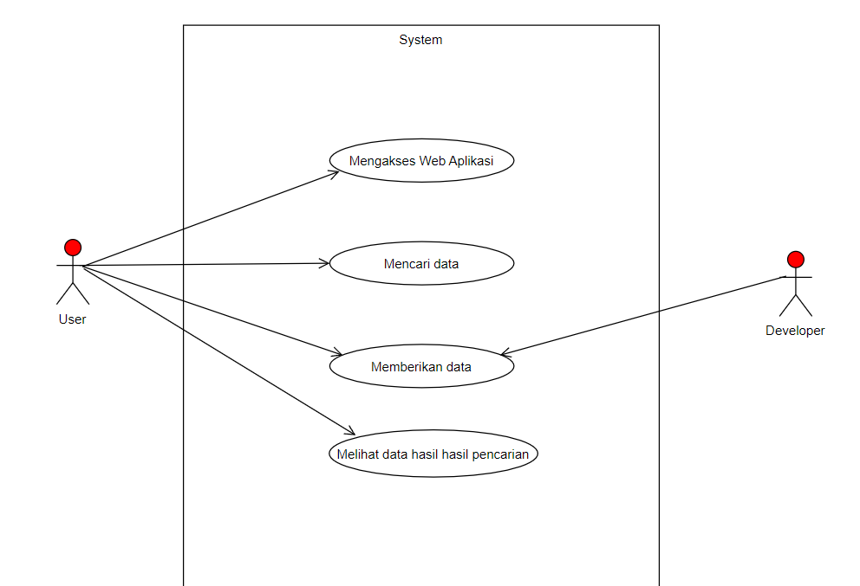
Rancangan System Aplikasi

Slide 5
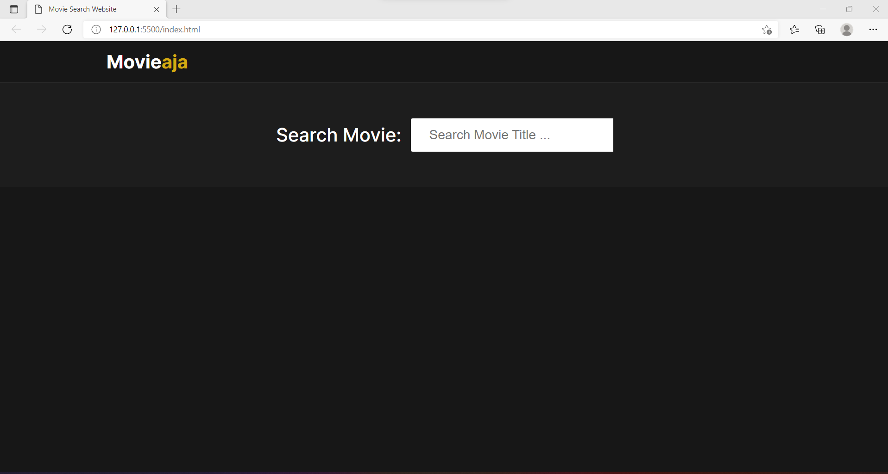
Tampilan Aplikasi
Tampilan awal

Slide 6
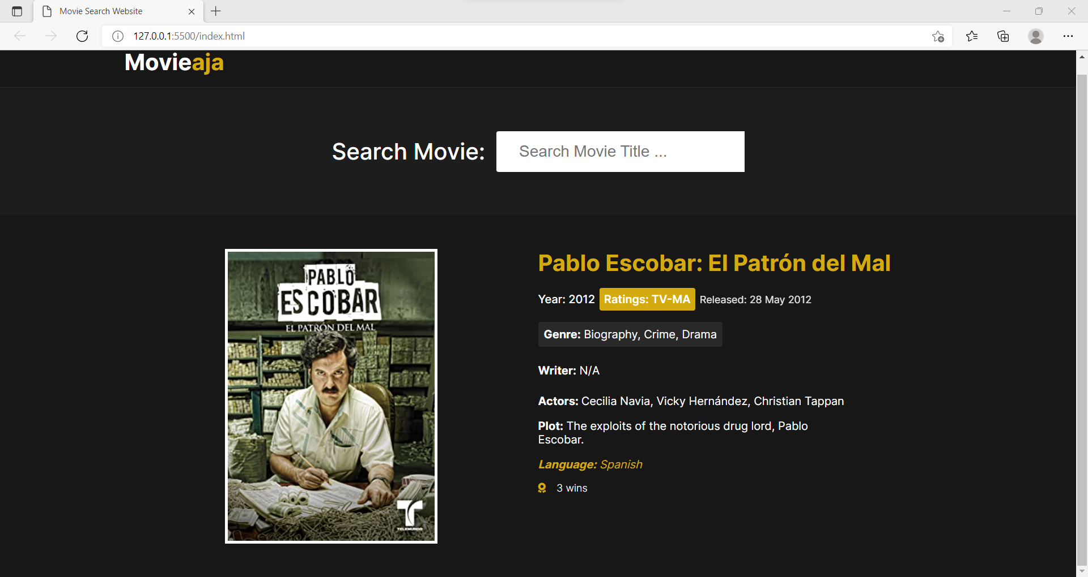
Tampilan Film

Slide 7
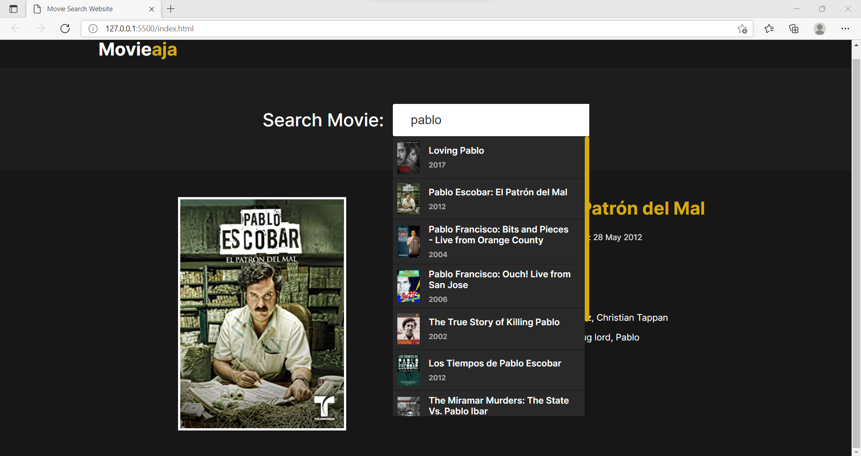
Tampilan Search Film

